Slide 1
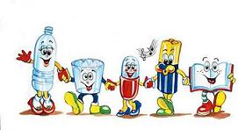
I RIFIUTI
UNA
RISORSA

Slide 2
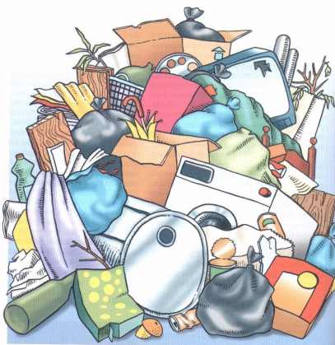

UN GRAVE PROBLEMA:I RIFIUTI
I rifiuti sono tutte quelle sostanze o oggetti che risultano di scarto o avanzo alle più svariate attività umane, anche se pericolose.

Slide 3
I rifiuti si dividono in tre gruppi:
Tossici e nocivi
SPECIALI
Solidi urbani
Notes:
SPECIALI

Slide 4
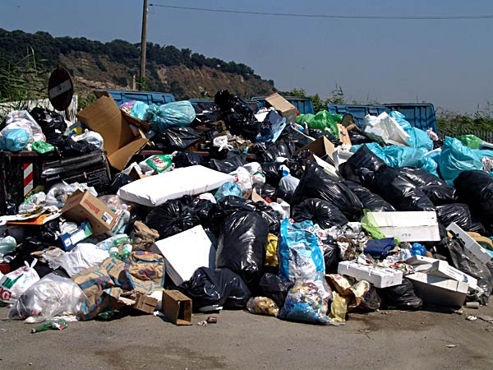
Rifiuti Solidi Urbani
I rifiuti solidi urbani sono rifiuti domestici formati da polveri e materiali misti non separabili, il 65% è costituito da rifiuti separabili e riutilizzabili:residui alimentari organici (20%) ,carta e cartone (20%) vetro(10%),materie plastiche(8%),contenitori in alluminio e materiali ferrosi (7%).

Slide 5
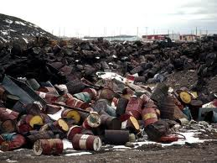
Rifiuti Tossici e Nocivi
I rifiuti tossici e nocivi sono un rischio per l’uomo e l’ambiente,come pile e batterie,farmaci,tubi catodici di televisori,prodotti chimici per la casa e il giardinaggio.

Slide 6
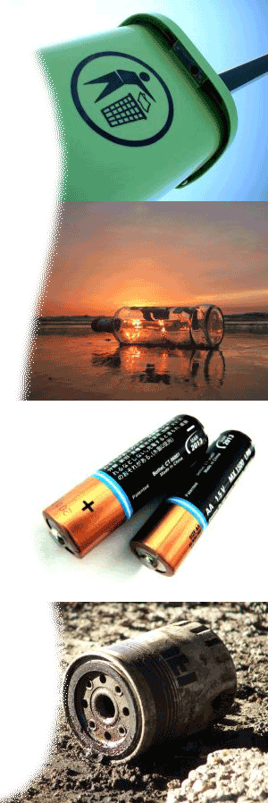
Rifiuti Speciali
I rifiuti speciali sono residui di lavorazioni industriali e agricole;rifiuti di ospedali,non assimilabili a quelli urbani;calcinacci;macchinari,veicoli e rimorchi.

Slide 7
Possiamo fare qualcosa?
Raccolta differenziata
Vantaggi della raccolta differenziata:
Recupero di materie riutilizzabili per la produzione di nuovi materiali e oggetti o di energia sottoforma di calore
Riduzione della quantità e del volume complessivo dei RSU e quindi dei costi del loro smaltimento
RISULTATI:
Salvaguardia dell’ambiente e della salute
Risparmio di materia ed energia

Slide 8
Discarica controllata...
Per “discarica controllata” s’intende un’area adibita allo smaltimento dei rifiuti mediante operazioni di deposito “sul suolo o nel suolo”, costruita e gestita in modo da evitare, sia durante la fase di esercizio che dopo la chiusura dell’impianto, effetti negativi per l’ambiente, quali l’inquinamento delle acque superficiali, delle acque sotterranee, del suolo e dell’atmosfera, il degrado del paesaggio, l’emissione di odori e polveri, lo sviluppo di incendi.

Slide 9
Energia dai rifiuti...
Per gestione dei rifiuti si intende l'insieme delle politiche volte a gestire l'intero processo dei rifiuti, dalla loro produzione fino alla loro sorte finale, e coinvolgono quindi: la raccolta, il trasporto, il trattamento (riciclaggio o smaltimento) e anche il riutilizzo dei materiali di scarto, solitamente prodotti dall'attività umana, nel tentativo di ridurre i loro effetti sulla salute dell'uomo e sull'ambiente.
Un interesse particolare negli ultimi decenni riguarda la riduzione degli effetti dei rifiuti sulla natura e sull'ambiente e la possibilità di recuperare risorse da essi, e la riduzione della produzione di rifiuti stessi.

Slide 10
